Slide 1


DIAGNOSTIC
Mission d’Enfants sans Frontières à Port Salut,
du 29 novembre au 2 décembre 2016
En préparation du projet :
« Aménagement de bassins versants dans les terroirs de vétiver de la région de Port Salut » (projet Macaya Grand Sud du PNUE)
Participants : Saintil CLOSSY, Dieulès MOZARD, Adrien JEAN, Michel BROCHET
Index
Dégâts observés suite au passage du cyclone Matthew (3 & 4 octobre 2016) :
1 - Couverture arborée gravement et durablement endommagée
2 - Destruction de l’habitat dans l’arrière-pays de Port Salut
3 - Erosion sur les parcelles cultivées dans les bassins versants
Réactivité de la population en réponse aux dégâts
Que demande la population sinistrée de l’arrière-pays de Port Salut ?
Quelques propositions complémentaires d’ESF pour 2017
Axes de diversification des revenus des agriculteurs producteurs de vétiver
Diaporama complétant le rapport de mission de Michel BROCHET
Décembre 2016

Slide 2
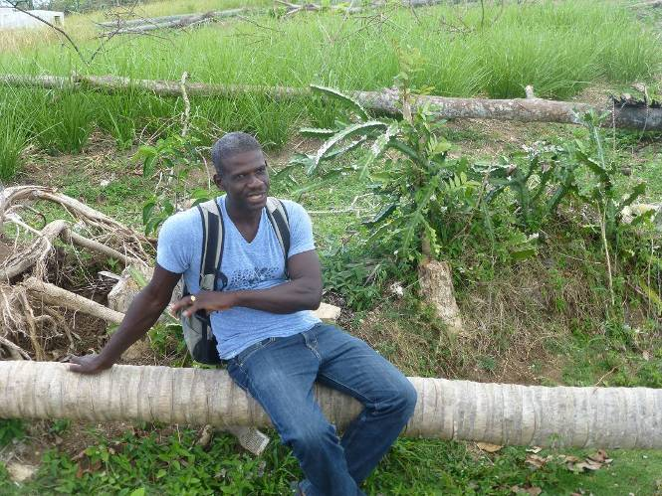
INTERLOCUTEURS PRINCIPAUX
les membres de la Coopérative COPVIAPS de Macabé
les membres de la coopérative CPPVEPA de Favet
Agronome MUSCADIN Roger, Président de la Coopérative COPVIAPS de Macabé

Slide 3
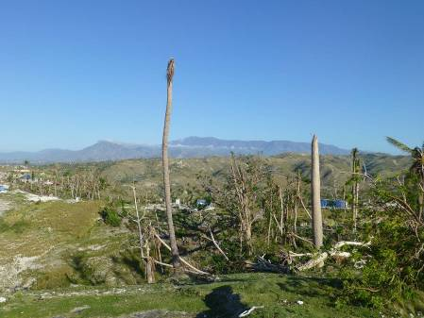
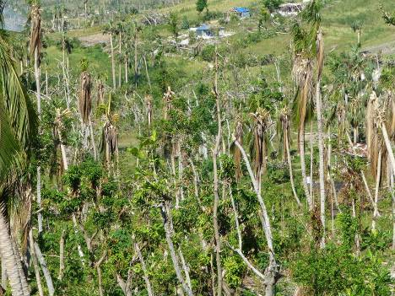
Dégâts observés suite au passage du cyclone Matthew les 3 et 4 octobre 2016 :
1 - Couverture arborée gravement et durablement endommagée
Observations du 30 novembre 2016
Commune de Port Salut
Dans les « lakous » et dans les fonds de ravines, les cocotiers, les arbres véritable, les avocatiers et les abricotiers ont été sévèrement détruits par les vents violents.
Ces agro-vergers constituent la seconde source de revenus et de sécurité alimentaire, après la culture de vétiver.

Slide 4
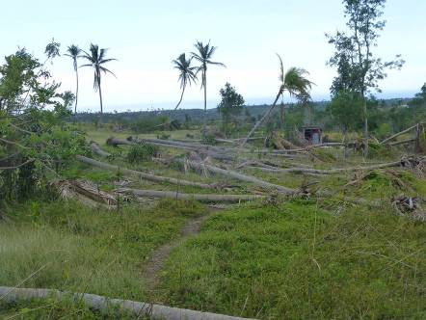
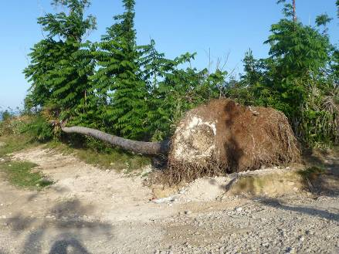
Les cocotiers dans les « lakous » et dans les fonds de ravines ont été arrachés dans plus de 90% des cas.
Le développement des cocotiers sur un sol peu profond et un sous-sol calcaire crayeux ne favorise pas un enracinement profond et les rend sensibles au vent.

Slide 5
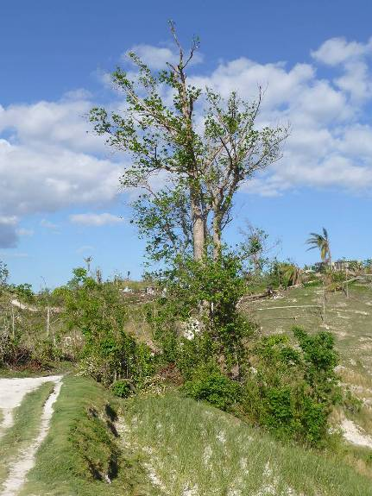
Les arbres fruitiers, abricotiers et manguiers, ont le mieux résisté aux intempéries. Cependant la récolte d’abricots de novembre-décembre est totalement détruite.
Abricotier : Mammea americana L.
Photo du 30 novembre 2016

Slide 6
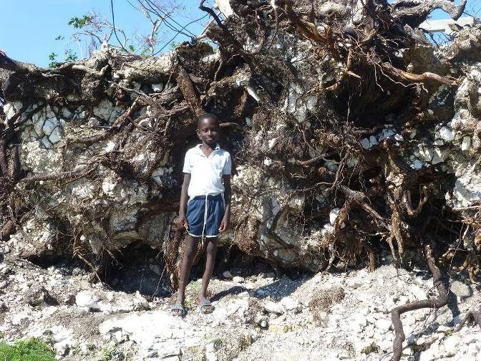
Ce sont les arbres les plus âgés qui ont été renversés par le vent
Photo du 30 novembre 2016
Exemple d’abricotier déraciné à Maya, commune d’Arniquet

Slide 7
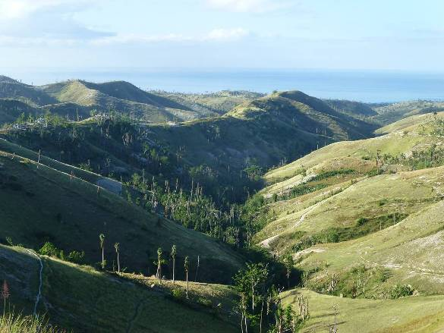
Différence de végétation suivant l’exposition des versants :
Versant exposé au nord-ouest : agro-verger de fruitiers
Versant exposé au sud-est : plus faible densité de la végétation arborée
Photo du 30 novembre 2016, à 9h00, prise en direction du Sud

Slide 8
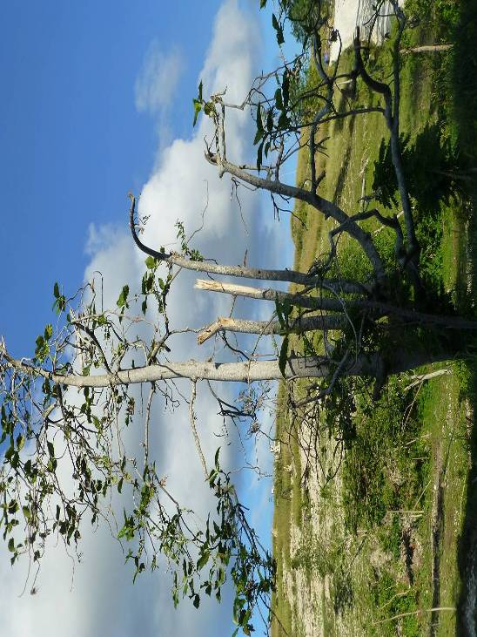
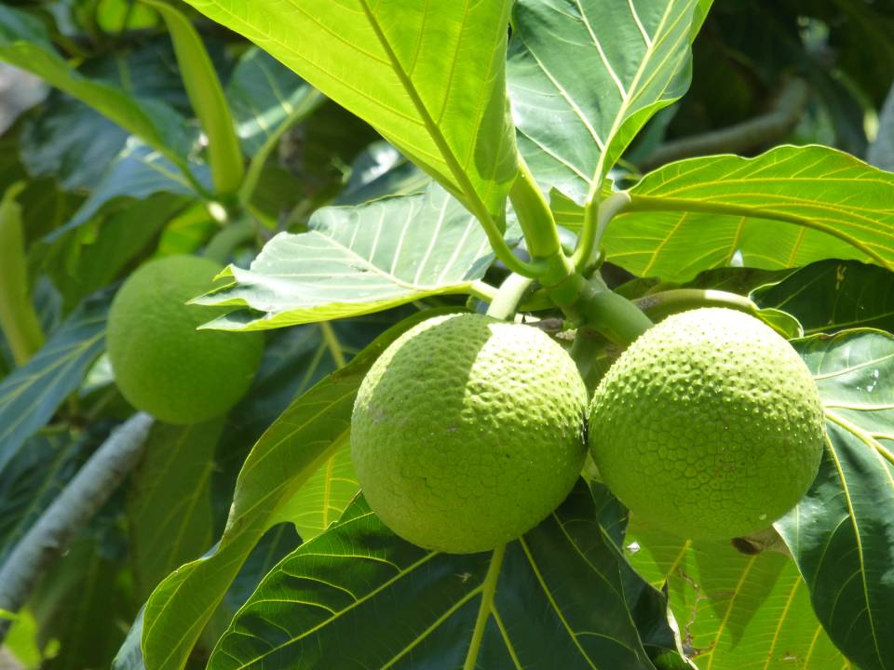
:
- 50% environ des arbres « véritable » ont été arrachés.
- les autres ont été sévèrement ébranchés. Pour régénérer ces arbres, une taille serait nécessaire dès à présent.
Arbre véritable : Artocarpus altilis (Parkinson).
L’arbre à pain : Artocarpus seminifera (Fosberg) est peu représenté.
D’après les entretiens, le « véritable » fleurit en janvier et la récolte peut commencer en avril.
Photo du 30 novembre 2016

Slide 9
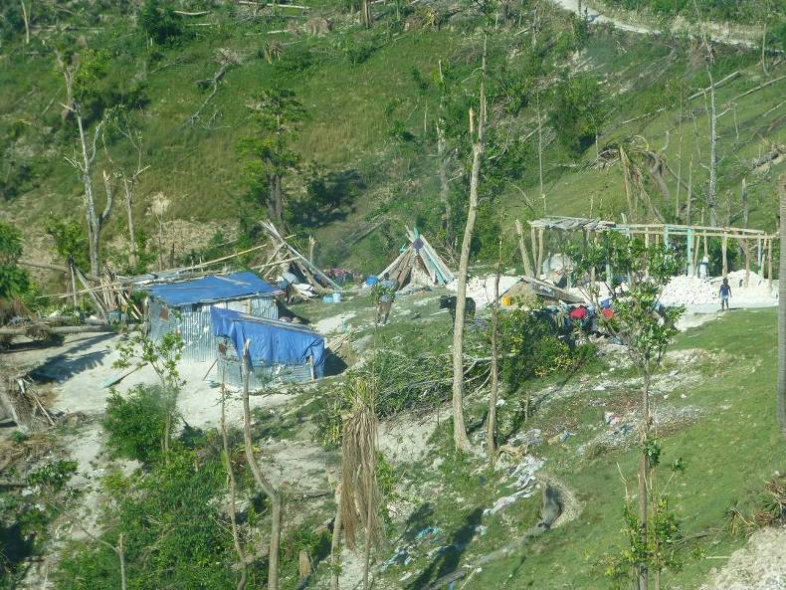
Dégâts observés suite au passage du cyclone Matthew, les 3 et 4 octobre 2016 :
2 Destruction de l’habitat dans l’arrière-pays de Port Salut

Slide 10
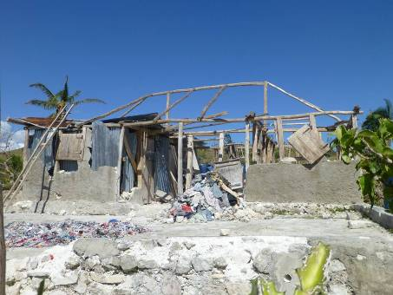
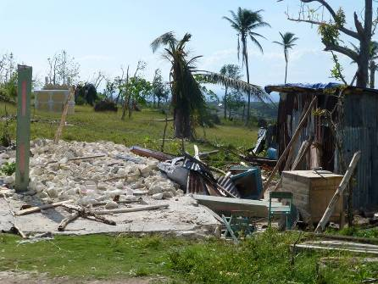
Dans les zones rurales de Favet et de Macabé, plus de 90% des maisons ont été détruites. Les toitures en tôle ont été emportées et les murs construits en roches crayeuses se sont écroulés.
Les habitants se sont aménagé des abris provisoires avec des matériaux récupérés et les bâches distribuées par les secours d’urgence.
Quelle reconstruction proposer ?
Photos du 30 novembre 2016

Slide 11
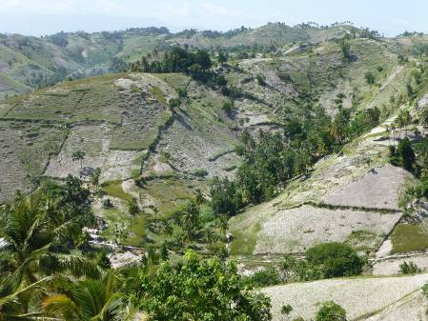
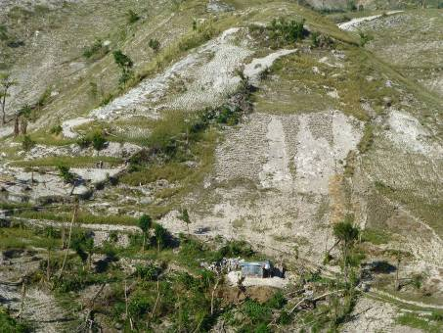
Dégâts observés suite au passage du cyclone Matthew, les 3 et 4 octobre 2016 :
3 - Erosion sur les parcelles cultivées dans les bassins versants
Vues d’un petit bassin versant avant et après le passage du cyclone Matthew.
Photo du 16 juin 2016
Photo du 30 novembre 2016
- Le sol des parcelles de vétiver récolté dans les deux mois précédant le cyclone a été décapé
- L’agro-verger en fond de ravine a été détruit

Slide 12
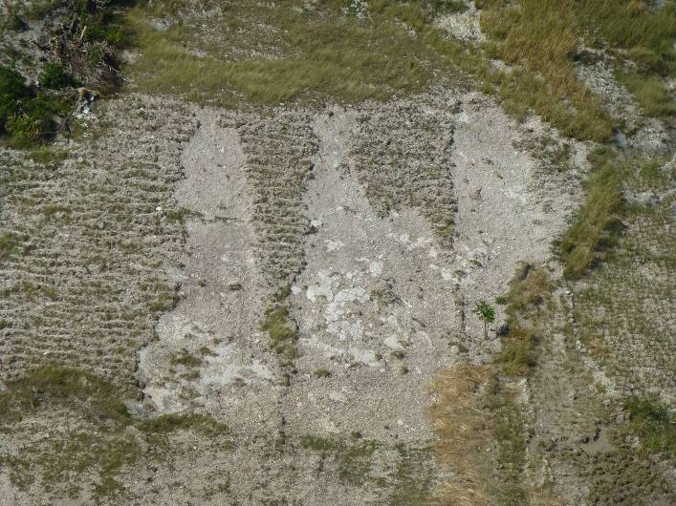
Zoom sur une parcelle de vétiver récoltée et replantée dans les deux mois précédant le cyclone :
La nouvelle plantation a été emportée et le sol décapé par les pluies diluviennes
La roche-mère est mise à nu et la parcelle devient impropre à la culture.
Photo du 30 novembre 2016

Slide 13
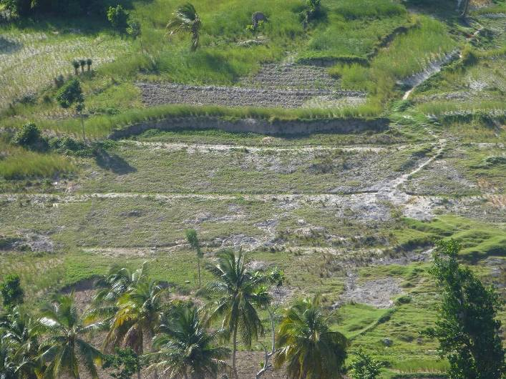
Remarque : dans la région observée, en dehors des épisodes cycloniques, les parcelles cultivées font l’objet d’une érosion aratoire importante. Les talus apparents en limite de parcelles montrent l’épaisseur de sol entaillée par les façons culturales.
Photo du 18 juin 2016

Slide 14
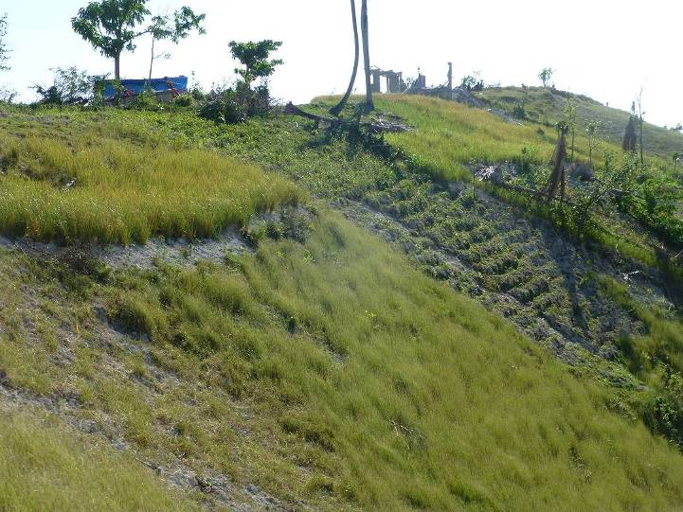
Quelles recommandations faire à partir des systèmes de culture existants ?
Photo du 18 juin 2016

Slide 15
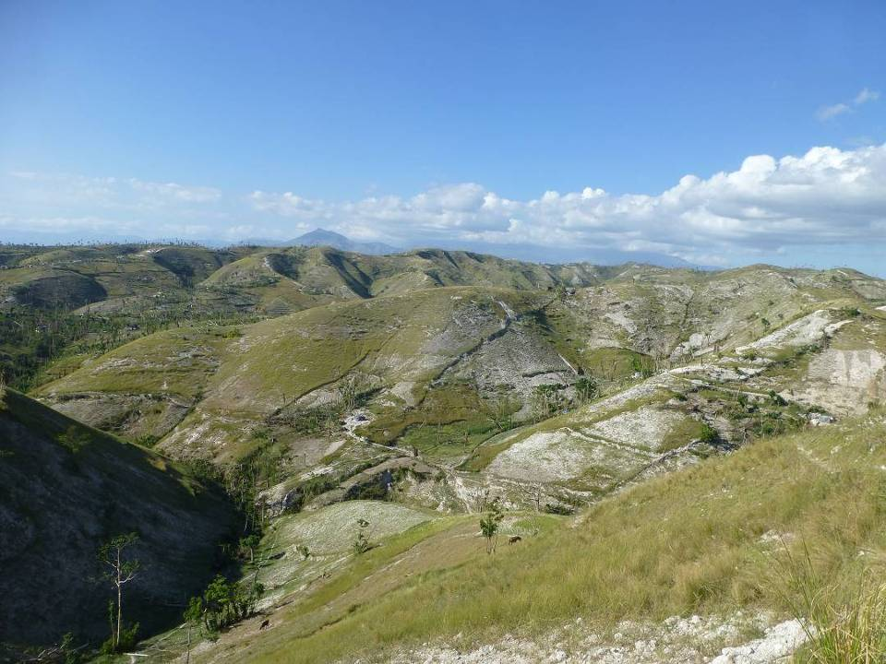

Slide 16
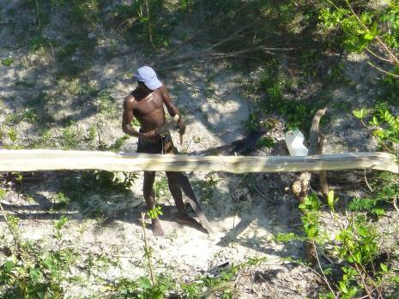
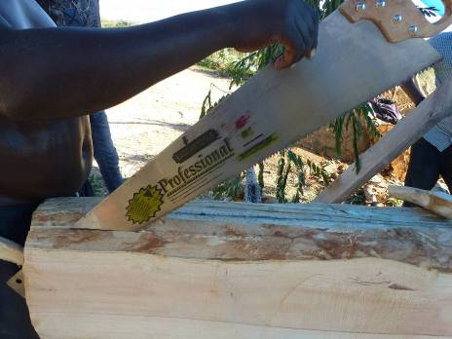
Réactivité de la population en réponse aux dégâts laissés par le cyclone Matthew
Si les arbres abattus n’étaient pas immédiatement valorisés en fabriquant du charbon ou en sciant des planches, le bois à terre serait très rapidement perdu.
Sciage d’un tronc d’arbre véritable
Photos du 1er décembre 2016

Slide 17
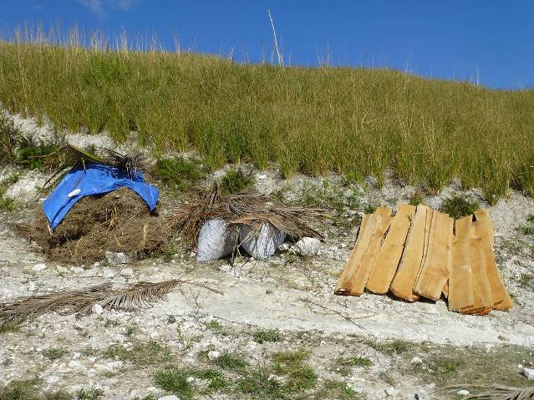
Ce qui apportera un peu de trésorerie aux habitants, qui
Trois produits à la vente : racines de vétiver, charbon de bois et planches,
ce qui apportera immédiatement un peu de trésorerie aux familles sinistrées.
Photo du 1er décembre 2016 sur le chemin conduisant à Masson

Slide 18
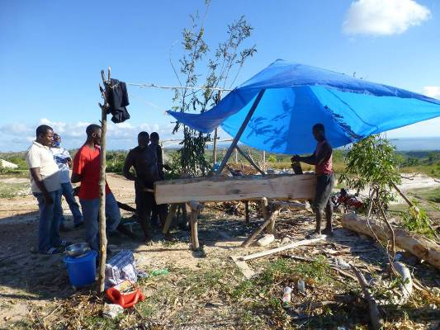
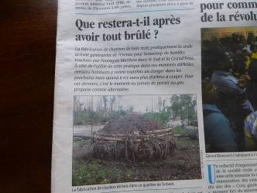
Photo du 1er décembre 2016
Le titre accusateur de cet article à la une d’un journal de grande audience illustre une fois de plus la méconnaissance du monde rural et l’incompréhension dont font l’objet les agriculteurs haïtiens.
« Le Nouvelliste » du 17 novembre 2016

Slide 19
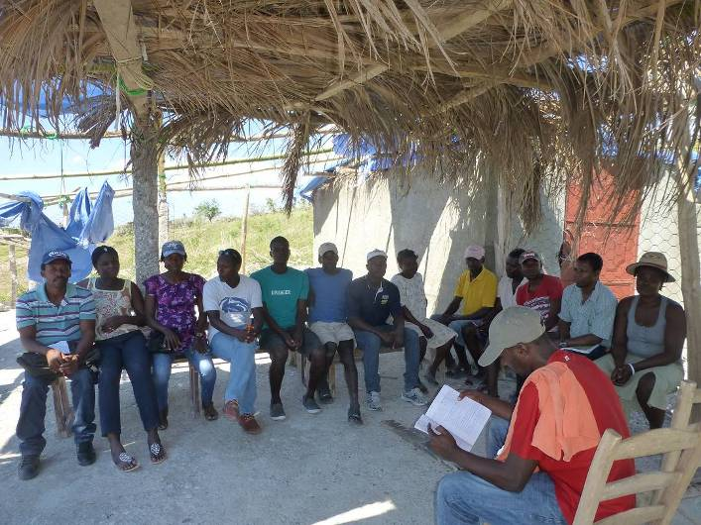
Que demande la population sinistrée de l’arrière-pays de Port Salut ?
Première Réunion du 29 novembre 2016 avec les membres de la Coopérative de Favet, suivie, le jeudi 1er décembre, d’une réunion avec ceux de la coopérative de Macabé

Slide 20
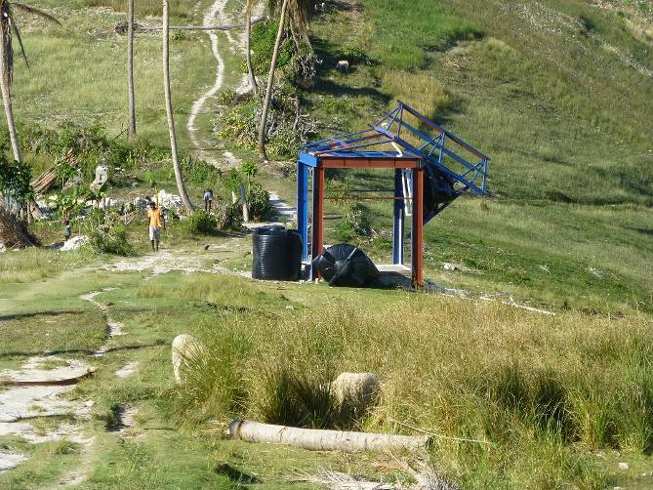
Première demande : rétablir un accès à l’eau potable
La station de pompage équipée de panneaux solaires sur le forage de Buisson n’est plus fonctionnelle.
❍ Station installée en 2015 par l’UNICOD, Directeur : Georges-Elie EDOUARD
Position GPS :
N.18° 07’ 12’’, 22
W. 73° 54’ 43’’, 71

Slide 21
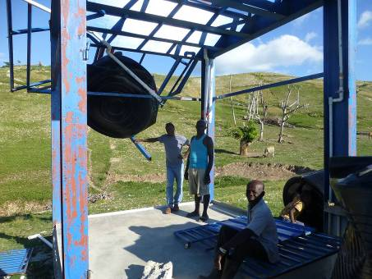
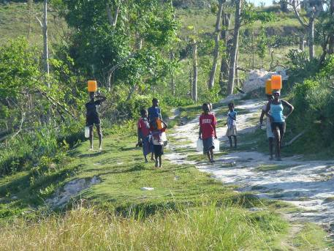
La réhabilitation de la station de pompage est prioritaire, car elle garantira une eau potable à la population proche de Favet.
D’autre part, de l’eau sera disponible pour les reconstructions sur place.
Photos du 1er décembre 2016
Depuis le passage du cyclone, la population s’approvisionne en eau à la « source » de Rousseau, située à 1h de marche de la Coopérative de Favet.
(Entretiens ESF du 28 novembre 2016).

Slide 22
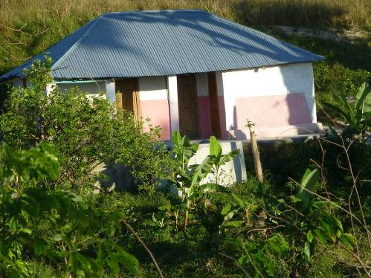
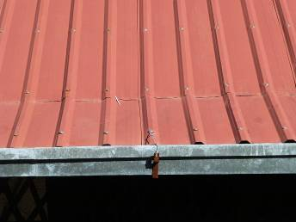
Première demande : rétablir un accès à l’eau potable
Citernes familiales existantes Maison de Mme Morose à Buisson)
Dans quelques maisons ayant conservé leur toiture ou dans celles déjà réparées grâce à l’aide des familles de la diaspora, il est conseillé d’installer des gouttières pour récupérer les premières pluies.
Cette eau sera utilisée pour les constructions et les premières pépinières
Citerne
Voir ci-contre un type de gouttière plus résistant aux vents cycloniques.
NB : cependant, on observe que les tôles sont de qualité, mais qu’elles n’ont pas été fixées à la charpente avec des vis et des rondelles.

Slide 23
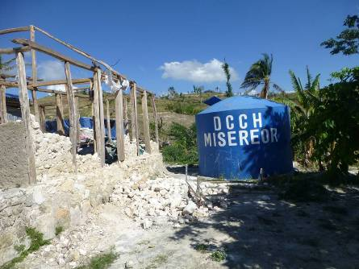
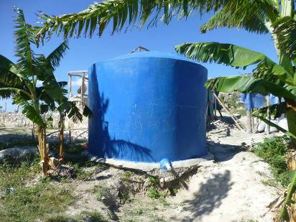
Citernes DCCH à Favet et à Maya
Au passage du cyclone, les citernes en fibrociment n’étaient déjà plus fonctionnelles par manque d’étanchéité.
Les citernes en fibrociment, ne reposant pas sur des fondations semi-enterrées, ne sont pas durables. Celles-ci n’ont pas pu alimenter les populations en eau potable suite au sinistre.
ESF recommande des citernes en maçonnerie « classique », qui peuvent être construites et réparées par des artisans locaux.
Photo du 30 novembre 2016

Slide 24
Demande de semences des agriculteurs pour la campagne agricole 2017
JARDIN PRE-CAYES | JARDIN PLEIN CHAMP
Pois de souche ou Phasoleus Lunatus | Maïs trois mois
Pois inconnu ou Vigna sinensis | Pois noirs et pois beurre
Amarante ou « Epinard étranger » | Pois congo
Gombo ou calalou | Boutures de manioc
Melons d’eau (pastèque) | Sésame ou roroli
Melons jaunes ou melon France | Ricin ou maskéti
Papaye | Canne de bouche : canne ananas
Giraumon
Tomates « Ti Jocelyne » et « caraïbes
Poireaux
Aubergines
Boutures de patates douces
Basilic /menthe

Slide 25
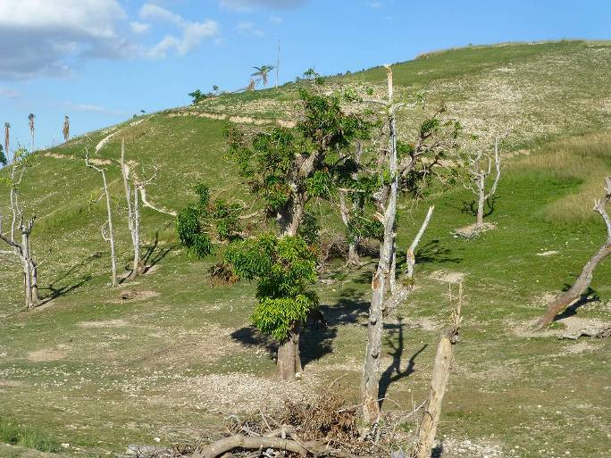
Quelques propositions complémentaires d’ESF pour 2017
Agro-vergers
- Taille et élagage des arbres véritables pour une reprise plus rapide et moins de prise au vent
- Taille et émondage des manguiers, puis surgreffage avec des variétés précoces et tardives.
Nécessité de disposer d’un outillage approprié

Slide 26
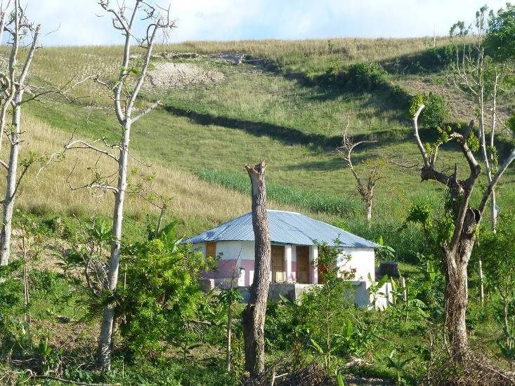
Quelques propositions complémentaires d’ESF pour 2017
Régénération des agro-vergers à la périphérie des « lakous » et dans les fonds de ravines
2 pieds de véritable à émonder
1 pied de manguier à tailler, puis surgreffer
Lakou de Mme Morose à Buisson
N. 18° 07 12.22 W. 73° 54 43.71
Photo du 29 novembre 2016
1 pied d’avocatier à recéper, puis surgreffer

Slide 27
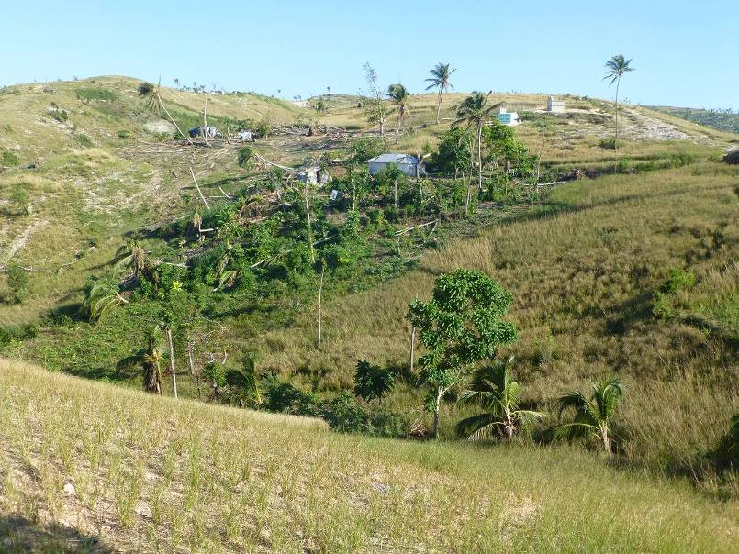
Régénération des agro-vergers :
Lakou et fond de ravine à proximité de la coopérative Macabé

Slide 28
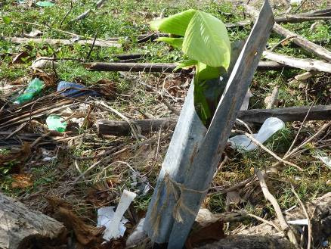
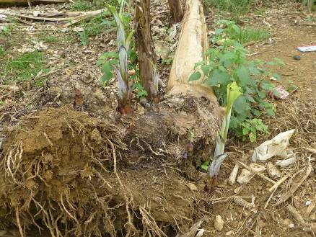
Photo du 1er décembre 2016
Tentative de protection d’un jeune plant de bananier contre la dent de « cabrits » avec de la tôle de récupération
Recommandation
plantation de bananiers avec les agriculteurs

Slide 29
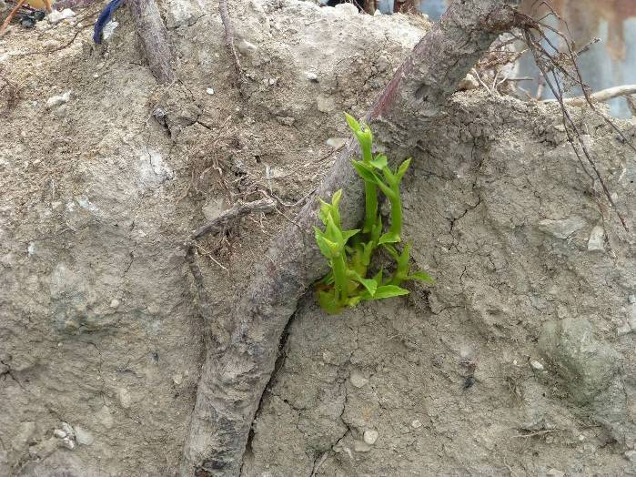
Recommandation
Protection des drageons d’arbres véritables avec du grillage ursus contre la dent des « cabrits ».
Chaque pied d’arbre véritable au sol produit des rejets qui peuvent fournir de nouveaux plants

Slide 30
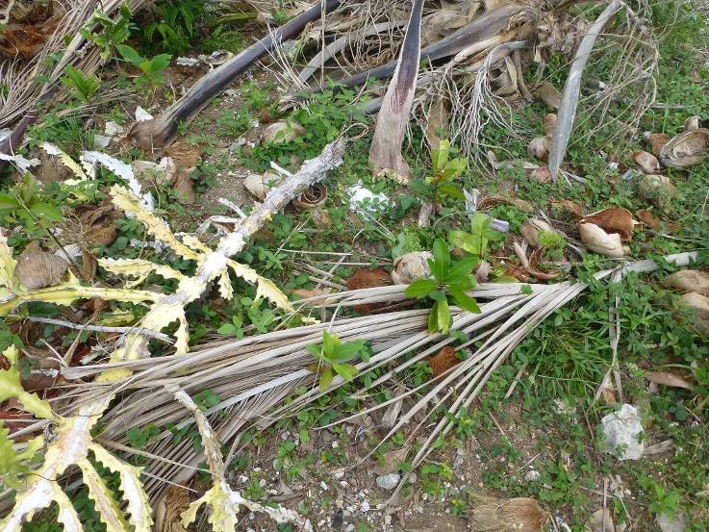
Recommandation
Protéger les petits plants d’abricotiers avec des gaines de grillage « poultry »
v

Slide 31
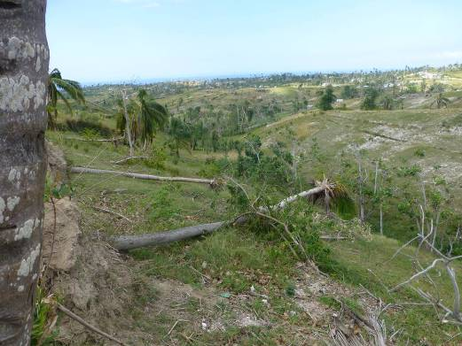
Recommandation : aménagement d’une ravine moyenne : ravine Célessène Muscadin
  N 18° 04’ 06’’, 4 W 73° 52 ‘ 37’’, 5 Altitude 177m
Travaux envisagés en 2017
Comme il n’y a pas de matériaux disponibles à proximité pour construire des seuils maçonnés, il est proposé de tester les aménagements suivants :
Implantation d’un seuil-gabion, rempli de racines de vétiver pour retenir les sédiments
Utilisation des troncs de cocotiers arrachés pour faire des clayonnages en travers de la ravine
Plantation de bandes de canne à sucre pour faire des filtres en travers de la ravine
Creusement d’un puits en aval des aménagements

Slide 32
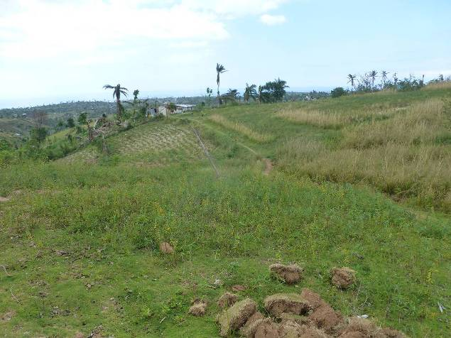
Recommandation :
Construction d’un seuil-bassin sur la terre d’Elisée ELIUS, près de caye Brunel (habitation FAB)
  N 18° 04’ 10’’ W 73° 52 ‘ 33’’
Ce site est approprié pour construire un seuil bassin de 30m3, pour recueillir des eaux de ruissellement et disposer de l’eau nécessaire à la reconstruction des bâtiments de la coopérative COPVIAPS de Macabé
Photo du 1er décembre 2016

Slide 33
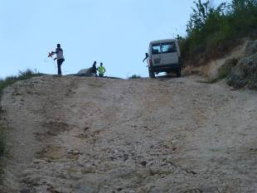
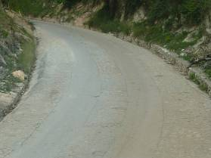
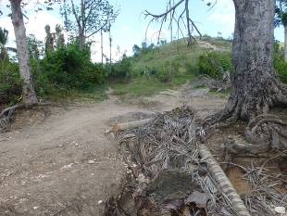
Recommandation :
Construction de bandes de roulement pour améliorer un chemin rural
Balenrien : N 18° 04’ 20,5’’ W 73° 52 ‘ 50’’ Altitude : 144m
Le site identifié pendant la mission pour construire des bandes de roulement est situé sur le chemin conduisant de la route nationale à la coopérative de Macabé en traversant la ravine Balenrien. Il faudrait aménager environ 150m de part et d’autre de la traversée de la ravine sur des pentes de 10 à 15%. Ce travail sera programmé en fonction des crédits disponibles.
Point haut
débouchant sur la route Nationale
Exemple de bandes de roulement réalisées au départ de la 5ème section de Dumont PORT SALUT
Point bas : ravine Balenrien

Slide 34
Axes de diversification des revenus des agriculteurs producteurs de vétiver
1) Développement des potentialités de productions fruitières dans les fonds frais et les agro-vergers en périphérie des « lakous »
2) Développement des productions fourragères antiérosives et valorisation par l’élevage
3) Diversification des productions maraîchères et vivrières grâce à des aménagements de petite hydraulique de montagne.
La diversification des sources de revenus et l’amélioration du calendrier de trésorerie devraient contribuer à faciliter le respect du cahier des charges du NRSC par les producteurs de vétiver.

Slide 35
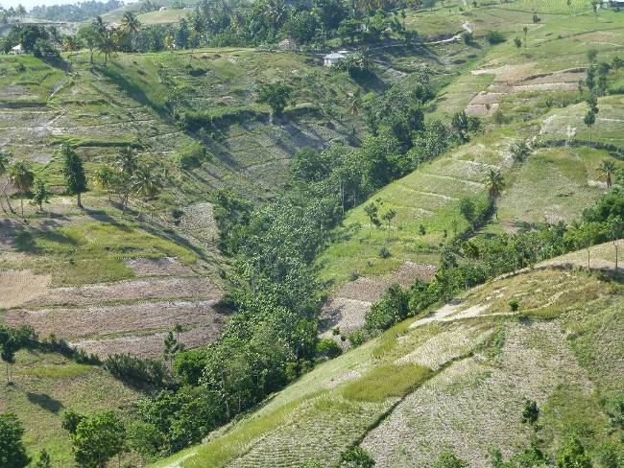
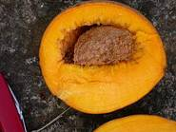
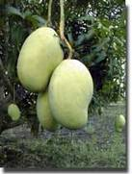
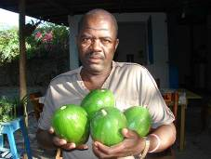
Développement des potentialités de productions fruitières
dans les fonds frais et les agro-vergers en périphérie des « lakous »
Agro-verger luxuriant de fond frais.
Photo : 18 juin 2016

Slide 36
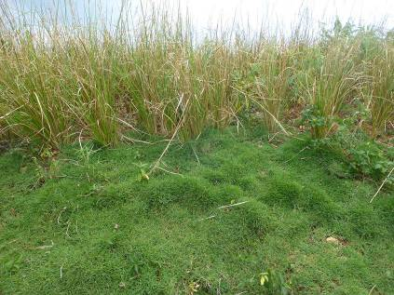
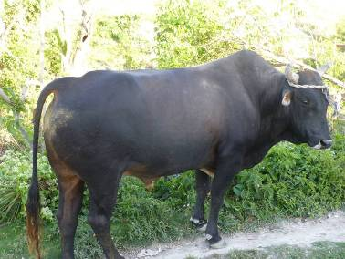

2) Développement des productions fourragères antiérosives et valorisation par l’élevage
Innovation locale à Macabé : plantation de plaques de gazon en bordure de chemin ou en limite de parcelles : protection efficace du sol et ressource fourragère pour le bétail.
Cynodon dactylon ou Chiendent pied de poule (bermudagrass)

Slide 37

Diversification des productions maraîchères et vivrières grâce à des aménagements de petite hydraulique de montagne.
Référence : pépinières maraîchères installées en 2014, quelques mois après la construction d’un seuil bassin.
Ravine Bakwas – Plateau des Rochelois - Sud Haïti

Slide 38

Les recommandations faites suite à la première mission ESF s’appuient également sur les travaux de recherche en cours de Gédéon BERTRAND qui prépare une thèse sur la gestion durable des systèmes de culture à base de vétiver.
Agronome MUSCADIN Roger, Président de la Coopérative COPVIAPS de Macabé, échange avec l’agronome Gédéon BERTRAND, MSc en Agriculture comparée, AGROPARISTECH.
Photo du 1er décembre 2016

